Slide 1



Ingegneria del software Presentazione progetto NewDM

Slide 2
Raccolta informazioni
Workgroup con gli stakeholder
Raccolta richieste degli utenti finali

Slide 3
Analisi del sistema corrente
Sistema poco informatizzato
Aggiornamento del magazzino non automatico
Nessun aiuto per la richiesta di fornitura
Nessun assistenza post vendita per i clienti

Slide 4
Formulazione sistema proposto
Applicativo Desktop
Tre aree di lavoro:
Cassa
Magazzino
Assistenza

Slide 5
Creazione artefatti
Formulazione scenari di utilizzo
Formulazione Use Case
Formulazione modelli ad oggetti:
Object Diagram
Formulazione modelli dinamici:
Sequence Diagram
Statechart Diagram
Interfaccia utente

Slide 6
SDD

Slide 7
Stesura Design Goals e Trade-off
Analisi dei RNF
Formulazione Trade-off

Slide 8
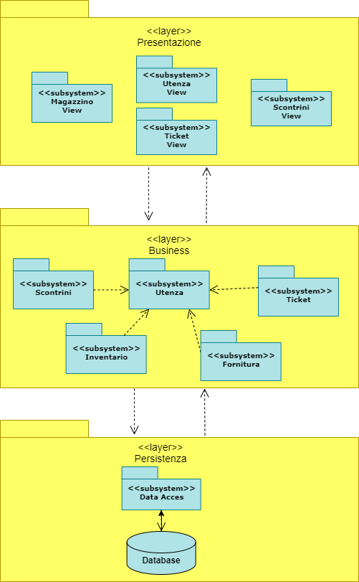
Decomposizione in sottosistemi
Struttura 3-tier
Sottosistemi:
Struttura di deployment

Slide 9
Comportamento del sistema
Gestione dati persistenti
Controllo accessi e sicurezza
Controllo flusso globale del sistema
Condizioni limite

Slide 10





Software utilizzati

Slide 11
Conclusioni
Grazie per l’attenzione.

